Slide 1
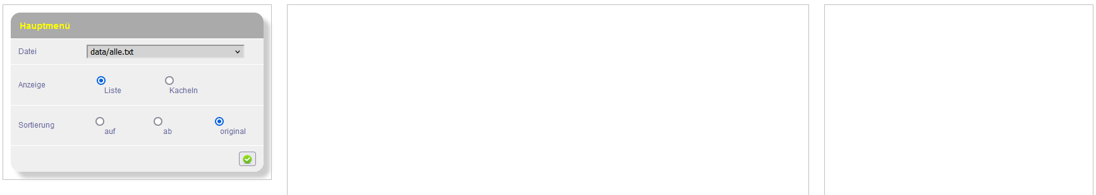
Initiale Ansicht: Hauptmenü
Diese initiale Ansicht sollte beim ersten Aufruf angezeigt werden
Nach diesem ersten Aufruf ist die Listenansicht mit Originalsortierung für die Datei „alle.txt“ im Menü voreingestellt
Änderungen der Ansicht oder der Sortierung erreicht man durch entsprechende Auswahl im Hauptmenü
gefolgt von einem Klick auf den grünen Ok-Knopf

Slide 2
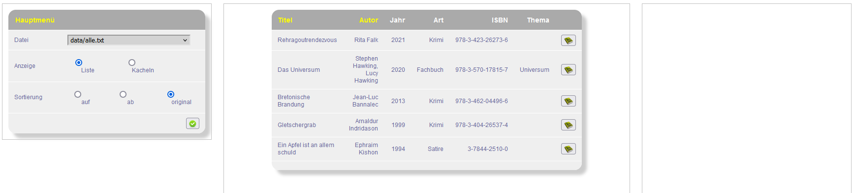
Listenansicht
Die Listenansicht der Datei „alle.txt“ mit unveränderter Sortierung

Slide 3
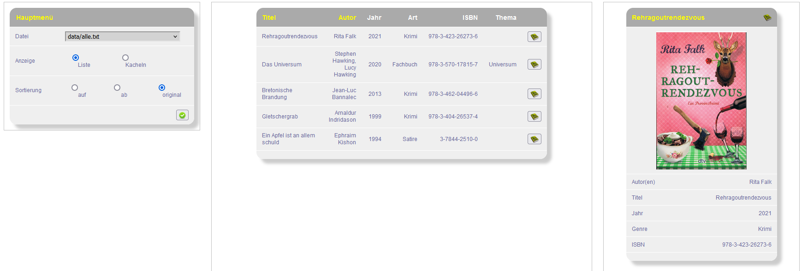
Ansicht nach Klick auf Buchsymbol in der Listenansicht
Nach Klick auf einen Knopf mit Buchsymbol soll die neue Anzeige entsprechend der Auswahl im Hauptmenü
zusätzlich mit den Buchdetails des angeklickten Buches rechts angezeigt werden

Slide 4
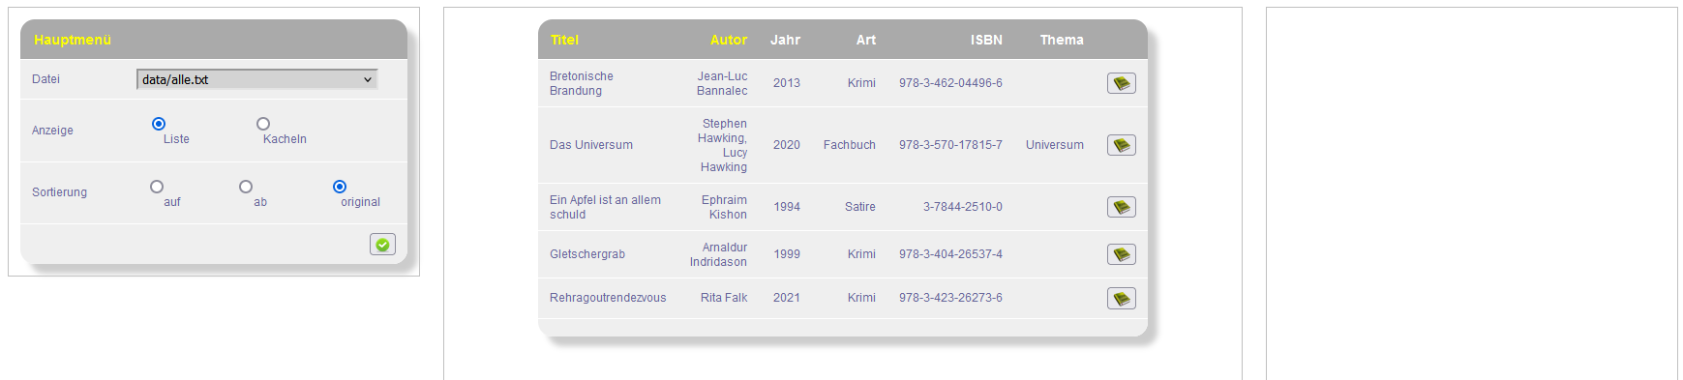
Ansicht nach Auswahl von „Sortierung“ = „auf“ und dann Klick auf den Ok-Knopf → Listenansicht
Nach Auswahl der Sortierung als „auf“ und Klick auf den Ok-Knopf wird die Buchliste aufsteigend sortiert nach Titeln
entsprechend den Angaben im Hauptmenü angezeigt

Slide 5
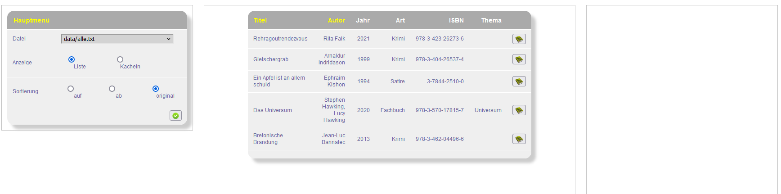
Ansicht nach Auswahl von „Sortierung“ = „ab“ und dann Klick auf den Ok-Knopf → Listenansicht
Nach Auswahl der Sortierung als „ab“ und Klick auf den Ok-Knopf wird die Buchliste absteigend sortiert nach Titeln
entsprechend den Angaben im Hauptmenü angezeigt

Slide 6
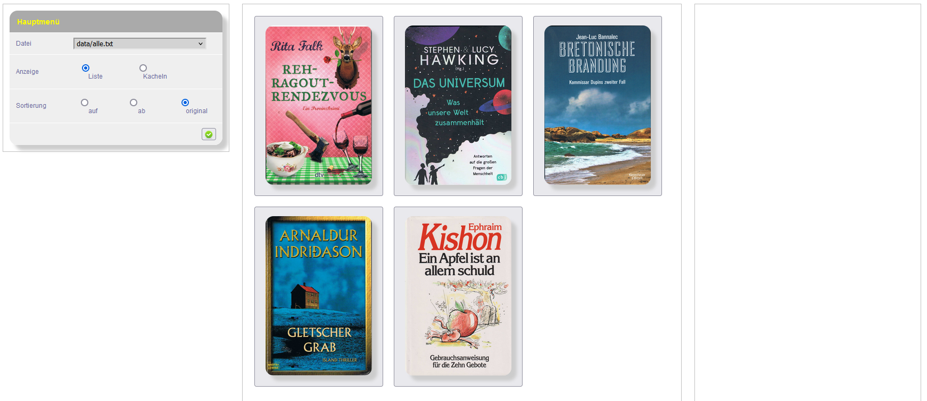
Ansicht nach Auswahl von „Anzeige“ = „Kacheln“ und dann Klick auf den Ok-Knopf → Kachelansicht
Nach Auswahl der Ansicht als „Kacheln“ und Klick auf den Ok-Knopf wird die Buchliste in Kachelansicht angezeigt

Slide 7
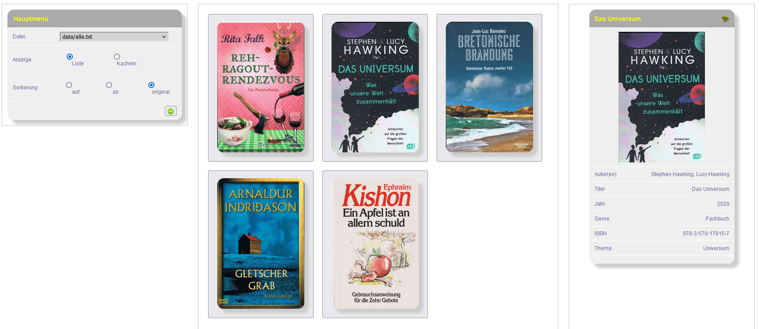
Ansicht nach Auswahl von „Anzeige“ = „Kacheln“ und dann Klick auf die Buchkachel in der Kachelansicht
Nach Auswahl der Ansicht als „Kacheln“ und Klick auf eine Buchkachel wird die Buchliste in Kachelansicht
zusätzlich mit den Buchdetails des angeklickten Buches rechts angezeigt
Das hier angezeigte Buch ist ein Objekt der Klasse „Sachbuch“ und zeigt daher auch ein „Thema“ an (vgl. Folie 2)

Slide 8
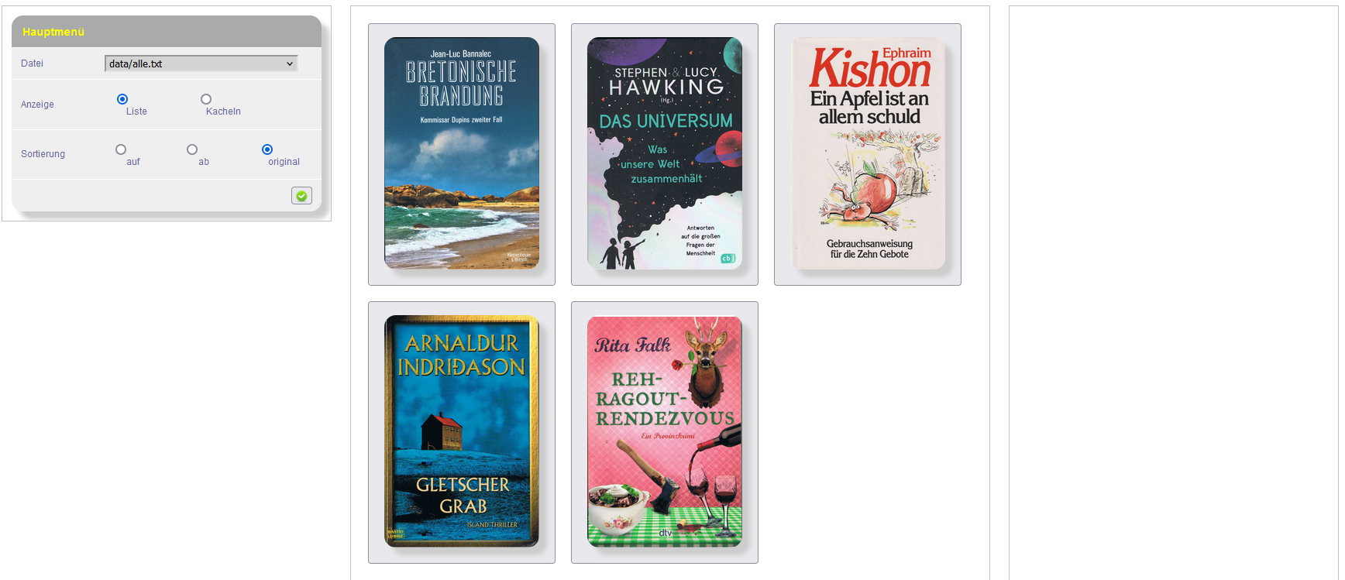
Ansicht nach Auswahl von „Sortierung“ = „auf“ und „Ansicht“ = „Kacheln“ und dann Klick auf den Ok-Knopf
Nach Auswahl der Sortierung als „auf“ und der Anzeige als „Kacheln“ und einem Klick auf den Ok-Knopf wird die
Buchliste aufsteigend sortiert nach Titeln in Kachelansicht angezeigt

Slide 9
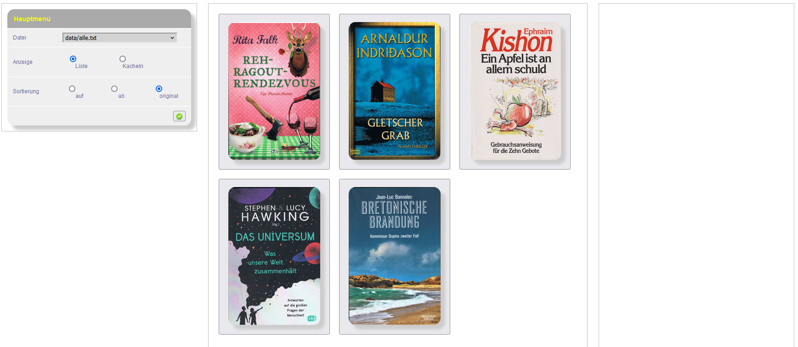
Ansicht nach Auswahl von „Sortierung“ = „ab“ und „Ansicht“ = „Kacheln“ und dann Klick auf den Ok-Knopf
Nach Auswahl der Sortierung als „ab“ und der Anzeige als „Kacheln“ und einem Klick auf den Ok-Knopf wird die
Buchliste absteigend sortiert nach Titeln in Kachelansicht angezeigt

